Slide 1
Aplicación de la Web Semántica en Biología Molecular
Mikel Egaña Aranguren
mikel.egana.aranguren@gmail.com
http://mikeleganaaranguren.com
http://tinyurl.com/2u6vhqe

Slide 2
Aplicación de la Web Semántica en Biología Molecular
Información en Biología Molecular
Life Sciences Semantic Web (LSSW)
Open Biological and Biomedical Ontologies -OBO- (!LSSW)
¿Por qué no se aplica la LSSW?
Conclusiones

Slide 3
Aplicación de la Web Semántica en Biología Molecular
Información en Biología Molecular

Slide 4
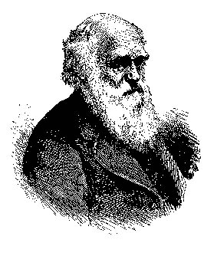
Aplicación de la Web Semántica en Biología Molecular
Información en Biología Molecular
  Secuencias
  Datos de expresión
  Relaciones evolutivas
  Estructuras
  Interacciones
  ...
  ← High throughput, ... →
  Obtención de información
  Explotación de información
  Datos Información Conocimiento

Slide 5
Aplicación de la Web Semántica en Biología Molecular
Información en Biología Molecular
... por la naturaleza misma de la información biológica
    Compleja (¡Y no se puede abstraer!)
    Cambiante
    Producida por muchos agentes diferentes
    Grandes volúmenes
    Crecimiento acelerado (ej. high throughput)
... por cómo hemos representado la información biológica
    Diferentes recursos, diferentes esquemas
    Crisis de identidad
    Para humanos, no para máquinas (Anotaciones, literatura, ... )
    ...
Notes:
30.000 + papers apoptosis

Slide 6
Aplicación de la Web Semántica en Biología Molecular
Información en Biología Molecular
“It is quite depressive to think that we are spending millions in grants for people to perform experiments, produce new knowledge, hide this knowledge in a often badly written text and then spend some more millions trying to second guess what the authors really did and found”
Teresa K. Attwood, Douglas B. Kell, Philip McDermott, James Marsh,
Steve R. Pettifer, and David Thorne. Calling international rescue:
knowledge lost in literature and data landslide! The Biochemical
journal, 424(3):317–333, December 2009.

Slide 7
Aplicación de la Web Semántica en Biología Molecular
Información en Biología Molecular
Q708Y0 Saccharomyces cerevisiae
  Ortólogos de Q708Y0 en Schizosaccharomyces pombe
  Si algun ortólogo esta en el núcleo (¡O partes del núcleo!), las proteínas que interaccionan con él por fosforilación
  Obtener los procesos de regulación en los que participan esas proteínas
  ¿Afecta alguno de esos procesos al ciclo celular?¿Cuál?

Slide 8
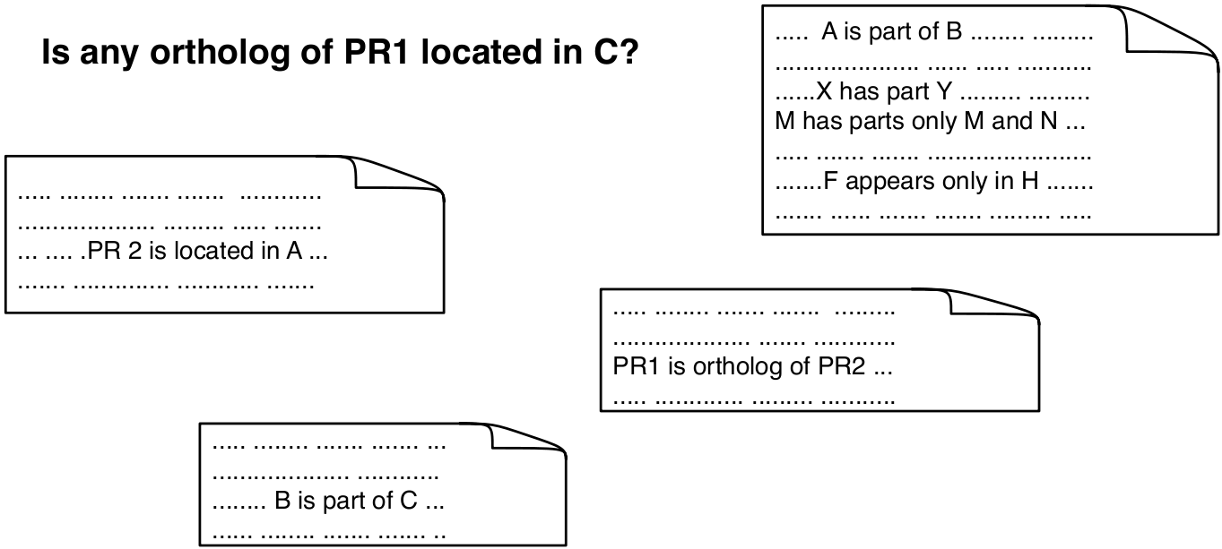
Aplicación de la Web Semántica en Biología Molecular
Información en Biología Molecular
  Grandes volúmenes de información desperdigados en la web

Slide 9
Aplicación de la Web Semántica en Biología Molecular
Life Sciences Semantic Web

Slide 10
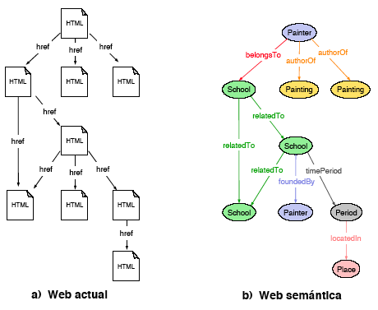

Aplicación de la Web Semántica en Biología Molecular
Life Sciences Semantic Web
Web Semántica
Notes:
La Web Semántica es una web que enlaza conceptos, en vez de documentos, en un lenguaje procesable por máquinas.
Ese lenguaje permite que las máquinas razonen por nosotros al navegar por la Web Semántica.
Las ontologías son un ejemplo de ese lenguaje procesable. Una ontología es una representación de conocimiento de un dominio.

Slide 11
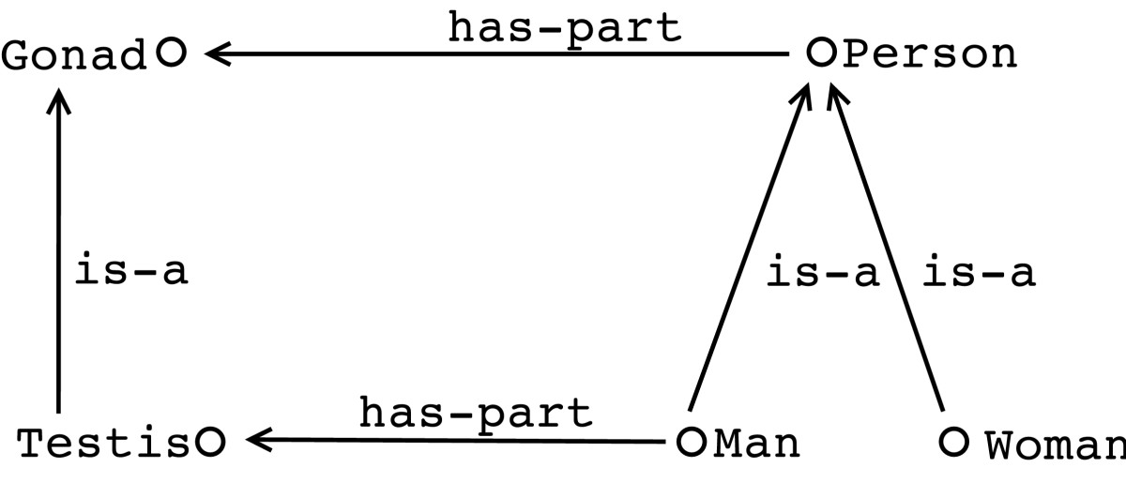
Aplicación de la Web Semántica en Biología Molecular
Life Sciences Semantic Web
Ontología

Slide 12
Aplicación de la Web Semántica en Biología Molecular
Life Sciences Semantic Web
Biología Molecular (Bioinformática)
  Necesidades muy concretas de gestión de información
  Muchos usuarios dispuestos a crear contenido semántico
“Test case” perfecto para la Web Semántica
  W3C Health Care and Life Sciences Interest Group
  http://www.w3.org/blog/hcls
Notes:
RDBMS no valen:
Veremos como este ideal no se ha implantado y los biólgos se han buscado su propia solucion ad hoc

Slide 13
Aplicación de la Web Semántica en Biología Molecular
Life Sciences Semantic Web
Globally unique and resolvable names for biological entities
Consistent standards for data representation
Consistent standards for knowledge representation
Standard interface definitions for data retrieval and processing
Benjamin M. Good and Mark D. Wilkinson. The life sciences semantic web is full of creeps! Brief Bioinform, 7(3):275–286, September 2006.

Slide 14
Aplicación de la Web Semántica en Biología Molecular
Life Sciences Semantic Web
Globally unique and resolvable names for biological entities: LSID(?)
Consistent standards for data representation: RDF
Consistent standards for knowledge representation: OWL
Standard interface definitions for data retrieval and processing: Semantic Web Services
Benjamin M. Good and Mark D. Wilkinson. The life sciences semantic web is full of creeps! Brief Bioinform, 7(3):275–286, September 2006.

Slide 15
Aplicación de la Web Semántica en Biología Molecular
Life Sciences Semantic Web
LSID (Life Sciences Identifiers): URNs
  urn:lsid:ipni.org:names:30000959-2
URIs
  Bio2RDF (BANFF manifesto)
    http://tinyurl.com/39m9qru
  HCLS IG
    http://www.w3.org/2001/sw/hcls/notes/uris/
  Neurocommons
    http://neurocommons.org/page/URIs
Shared Names
    http://neurocommons.org/page/Shared_names
…

Slide 16
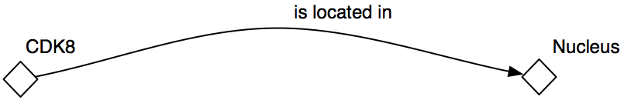
Aplicación de la Web Semántica en Biología Molecular
Life Sciences Semantic Web
RDF (Resource Description Framework)
  Standard para representar datos en la WS
  http://www.w3.org/RDF/
  SPARQL para consultas
  http://www.w3.org/TR/rdf-sparql-query/

Slide 17
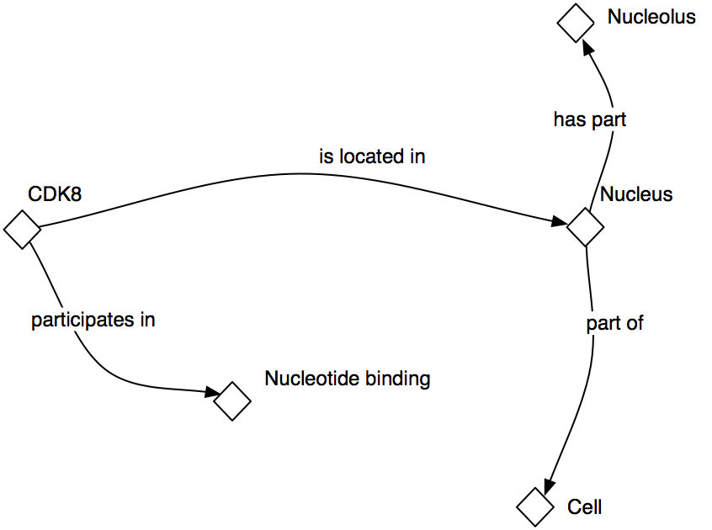
Aplicación de la Web Semántica en Biología Molecular
Life Sciences Semantic Web
RDF (Resource Description Framework)

Slide 18
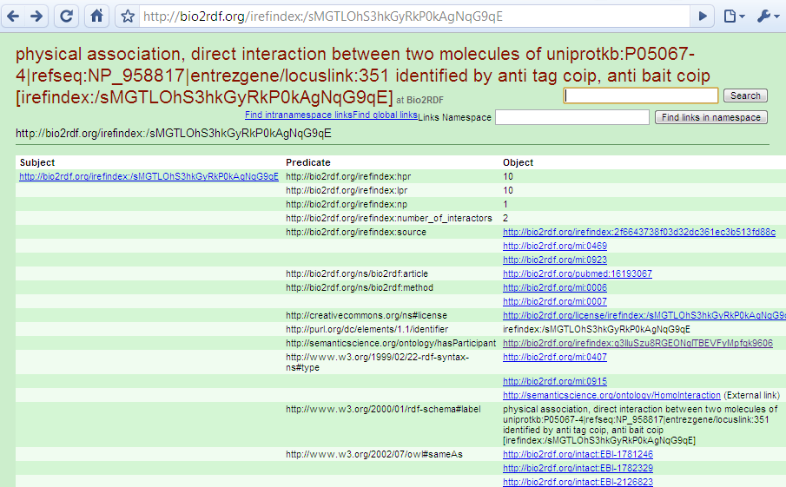
Aplicación de la Web Semántica en Biología Molecular
Life Sciences Semantic Web
Bio2RDF http://bio2rdf.org/

Slide 19
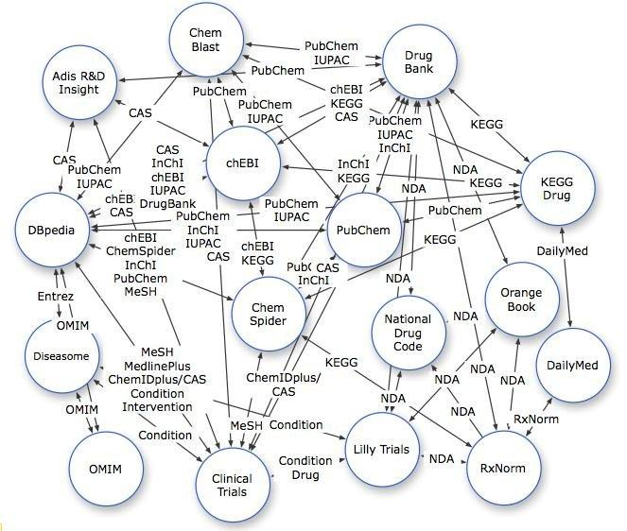
Aplicación de la Web Semántica en Biología Molecular
Life Sciences Semantic Web
Linking Open Drug Data (LODD) http://esw.w3.org/HCLSIG/LODD
  Ganador del triplify challenge http://triplify.org/Challenge/2009

Slide 20
Aplicación de la Web Semántica en Biología Molecular
Life Sciences Semantic Web
BioGateway http://www.semantic-systems-biology.org/biogateway
    Erick Antezana, Ward Blondé, Mikel Egaña, Alistair Rutherford, Robert Stevens, Bernard De Baets, Vladimir Mironov, Martin Kuiper. BioGateway: a semantic systems biology tool for the life sciences. BMC bioinformatics 2009, 10(Suppl 10):S11

Slide 21
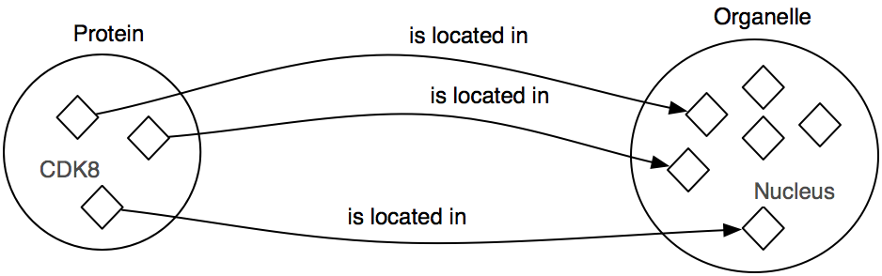
Aplicación de la Web Semántica en Biología Molecular
Life Sciences Semantic Web
OWL (Web Ontology Language)
Notes:
OWA: mas tarde vamos a tener que añadir conocimiento de otros recursos

Slide 22
Aplicación de la Web Semántica en Biología Molecular
Life Sciences Semantic Web
OWL (Web Ontology Language)
  Autodescriptivo (self-descriptive)
    datos + esquema en el mismo idioma
  OWA (Open World Assumption)
    el conocimiento en biología molecular es necesariamente incompleto
  Semantica monotónica
  UNA (Unique Name Assumption)
    diferentes entradas en diferentes recursos se refieren a la misma entidad
Notes:
OWA: mas tarde vamos a tener que añadir conocimiento de otros recursos

Slide 23
Aplicación de la Web Semántica en Biología Molecular
Life Sciences Semantic Web
OWL (Web Ontology Language)
  Inferencia (“Reasoning”) completa y “eficiente”
    Consultas
    Clase-subclase
    Individuo → clase
    Consistencia
  URIs para entidades
  Editores (Protégé, TopBraid composer, …)
  APIs (OWL API, ...)
  Razonadores (Pellet, FaCT++, Racer, … )
Notes:
OWA: mas tarde vamos a tener que añadir conocimiento de otros recursos

Slide 24
Aplicación de la Web Semántica en Biología Molecular
Life Sciences Semantic Web
Uso de OWL
  Vocabulario común
    almacenar/integrar/reusar conocimiento
  Inferir conocimiento no evidente
  Clasificación de información
  Consultas expresivas
  Generación de hipótesis
  Consistencia de la información
  Al representar un dominio el razonador nos dice las contradicciones que cometemos: nos obliga a definirnos
  Mantenimiento de conocimiento

Slide 25
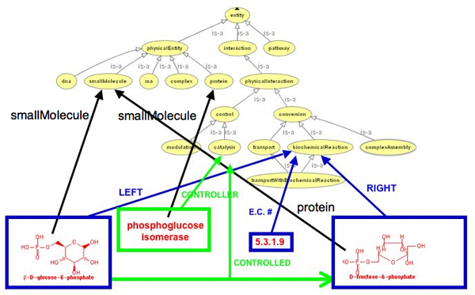
Aplicación de la Web Semántica en Biología Molecular
Life Sciences Semantic Web
BioPAX http://www.biopax.org/

Slide 26
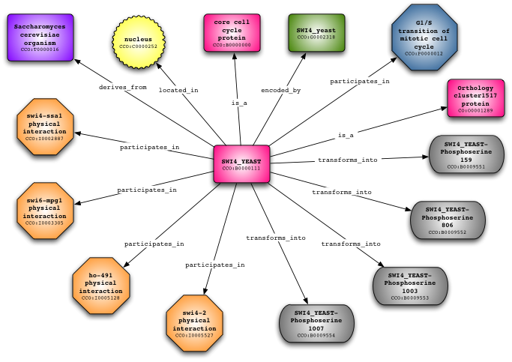
Aplicación de la Web Semántica en Biología Molecular
Life Sciences Semantic Web
Cell Cycle Ontology http://www.semantic-systems-biology.org/cco
Erick Antezana, Mikel Egaña, Ward Blondé, Aitzol Illarramendi, Iñaki Bilbao, Bernard De Baets, Robert Stevens, Vladimir Mironov, and Martin Kuiper. The cell cycle ontology: an application ontology for the representation and integrated analysis of the cell cycle process. Genome Biology, 10(5):R58+, 2009

Slide 27
Aplicación de la Web Semántica en Biología Molecular
Life Sciences Semantic Web
OBI http://obi-ontology.org

Slide 28
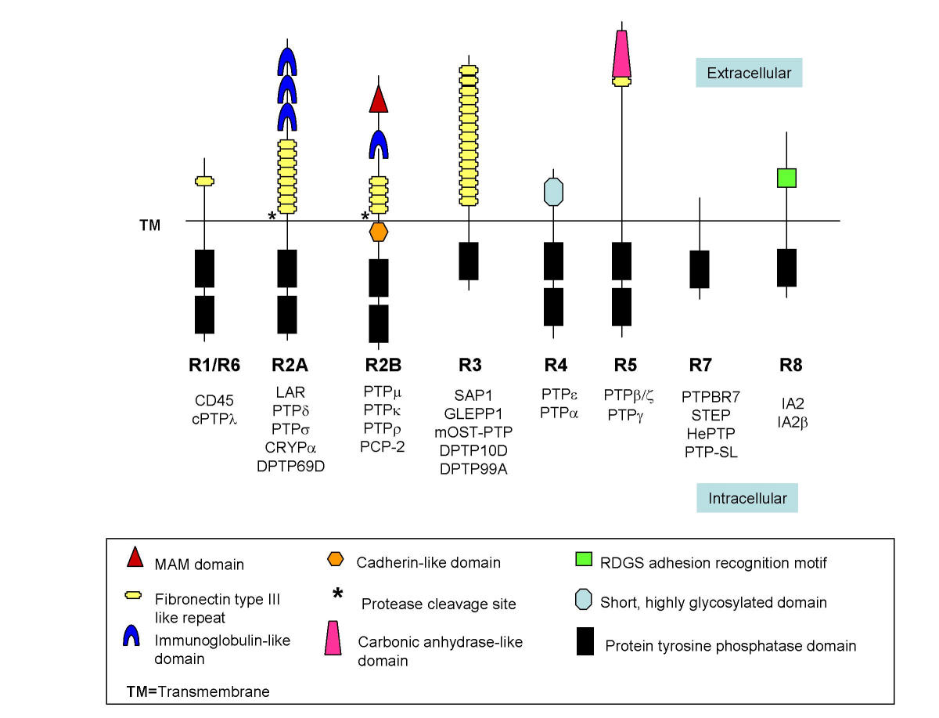
Aplicación de la Web Semántica en Biología Molecular
Life Sciences Semantic Web
PhosphaBase http://www.bioinf.manchester.ac.uk/phosphabase/

Slide 29
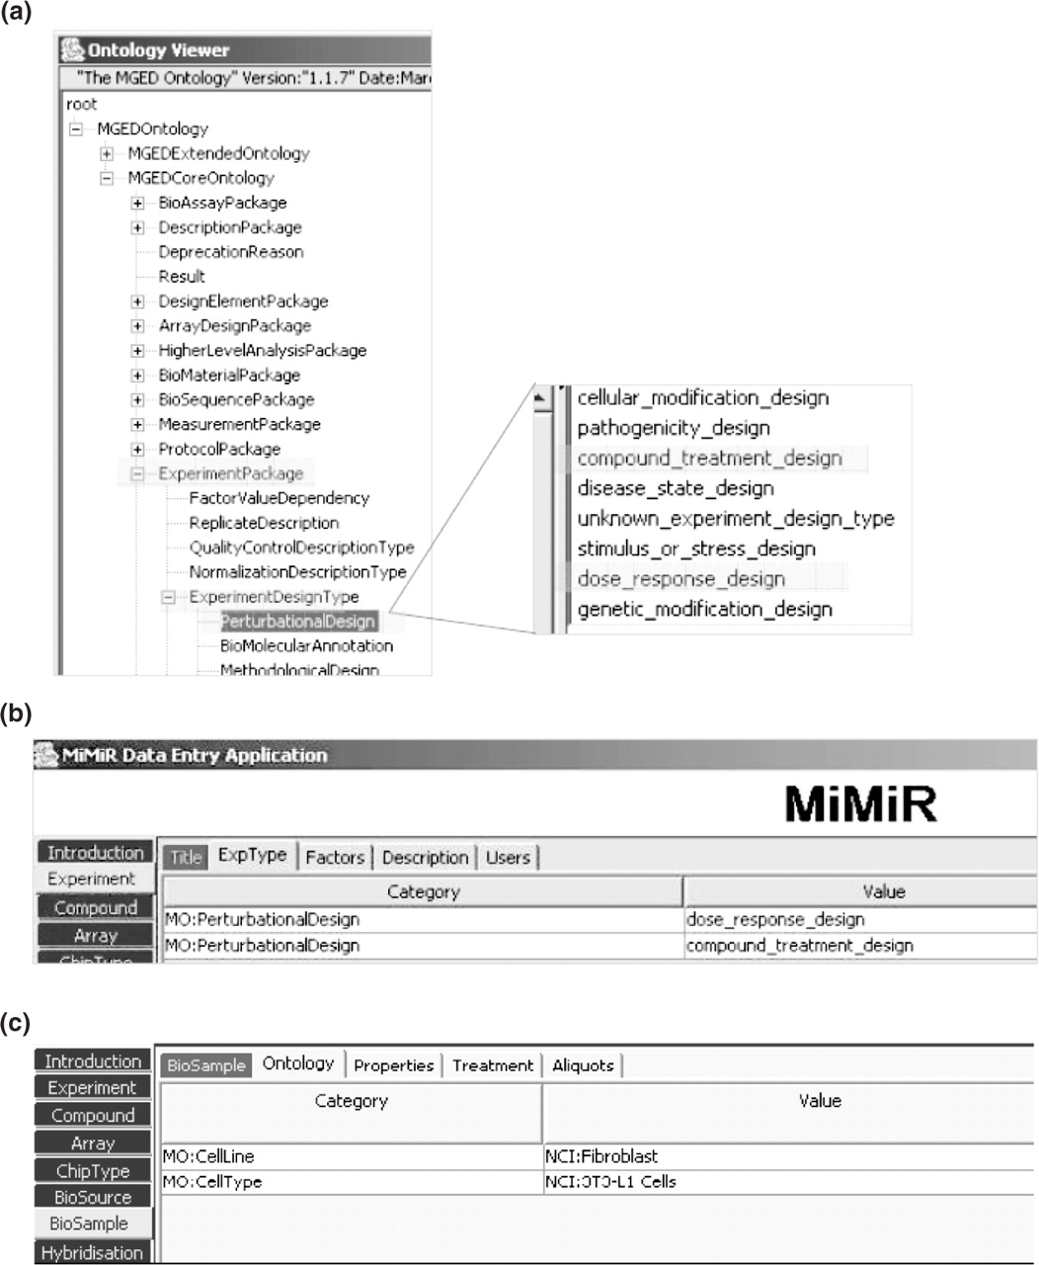
Aplicación de la Web Semántica en Biología Molecular
Life Sciences Semantic Web
MGED http://mged.sourceforge.net/

Slide 30
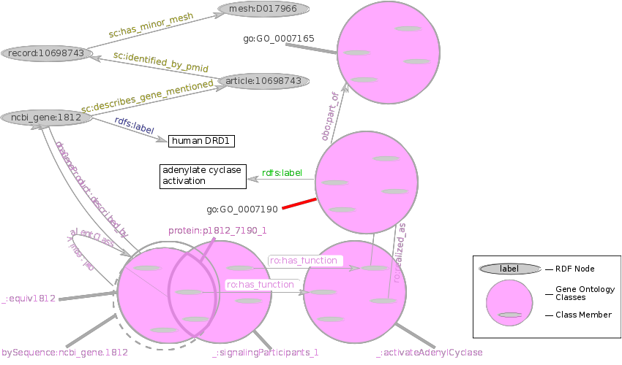
Aplicación de la Web Semántica en Biología Molecular
Life Sciences Semantic Web
A prototype KB for the Life Sciences
http://www.w3.org/TR/hcls-kb/

Slide 31
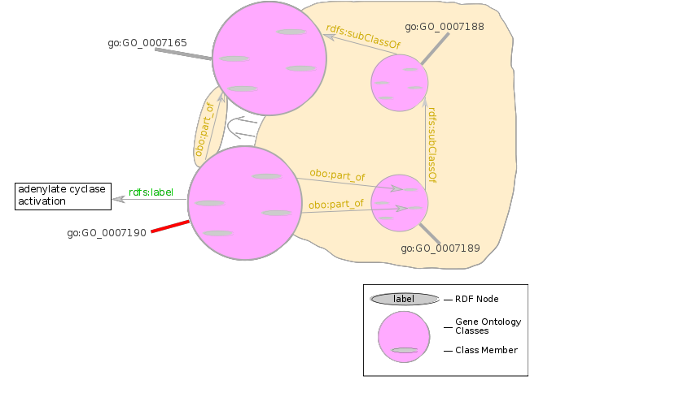
Aplicación de la Web Semántica en Biología Molecular
Life Sciences Semantic Web
A prototype KB for the Life Sciences
http://www.w3.org/TR/hcls-kb/

Slide 32
Aplicación de la Web Semántica en Biología Molecular
Open Biological and Biomedical Ontologies (OBO)

Slide 33
Aplicación de la Web Semántica en Biología Molecular
Open Biological and Biomedical Ontologies
OBO Foundry http://www.obofoundry.org/
  Open
  Common shared syntax
  Unique identifier space
  Versions
  Delineated content
  Definitions
  OBO Relation Ontology
  Well documented
  Users
  Collaboratively

Slide 34
Aplicación de la Web Semántica en Biología Molecular
Open Biological and Biomedical Ontologies
OBO Foundry

Slide 35
Aplicación de la Web Semántica en Biología Molecular
Open Biological and Biomedical Ontologies
Gene Ontology http://geneontology.org/
  The Gene Ontology Consortium. Gene Ontology: tool for the unification of biology. Nature Genet. (2000) 25: 25-29
  Michael Bada, Robert Stevens, Carole Goble, Yolanda Gil, Michael Ashburner, Judith A. Blake, J. Michael Cherry, Midori Harris, and Suzanna Lewis. A Short Study on the Success of the Gene Ontology . Web Semantics: Science, Services and Agents on the World Wide Web, 1(2):235–240, 2004.
  Vocabulario controlado para describir la función molecular, el componente celular y el proceso biológico de genes (“Gene Products”)

Slide 36
Aplicación de la Web Semántica en Biología Molecular
Open Biological and Biomedical Ontologies
Gene Ontology: ~ 32.500 términos en una estructura is_a, part_of, regulates (+,-)

Slide 37
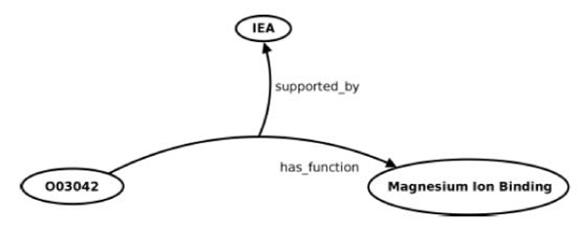
Aplicación de la Web Semántica en Biología Molecular
Open Biological and Biomedical Ontologies
Gene Ontology
  Integración de recursos (anotaciones)
    Gene Ontology Annotation (GOA)
  Explotación de la estructura
    Ontological analysis of gene expression data: current tools, limitations, and open problems.Bioinformatics. 2005 Sep 15;21(18):3587-95. Epub 2005 Jun 30.

Slide 38
Aplicación de la Web Semántica en Biología Molecular
Open Biological and Biomedical Ontologies
Otras ontologías importantes: ChEBI, Cell Type, Sequence Ontology, Phenotype Ontology, UberOntology, …
“Meta Ontologías”
  Basic Formal Ontology (BFO)
  OBO Relation Ontology (RO)
OBO Foundry tiene mucho contenido de relativamente alta calidad, pero …
… la mayoría de las ontologías OBO son muy pobres axiomáticamente
… OBO format

Slide 39
Aplicación de la Web Semántica en Biología Molecular
Open Biological and Biomedical Ontologies
OBO Format
  No tiene una definición semántica clara: ¿Qué quieren decir las expresiones en OBO?
    Mikel Egaña Aranguren, Sean Bechoffer, Phillip Lord, Ulrike Sattler and Robert Stevens. Understanding and using the meaning of statements in a bio-ontology: recasting the Gene Ontology in OWL. BMC Bioinformatics 2007, 8:57
  Para usar inferencias, traducir a OWL …
    Christine Golbreich, Matthew Horridge, Ian Horrocks, Boris Motik, and Rob Shearer. OBO and OWL: Leveraging semantic web technologies for the life sciences. ISWC 2007, 4825:169-182, 2007
  … o usar razonadores “ad hoc”:
    OBO Edit reasoner
    OBD-SQL reasoner
    OBO Language (OBOL)

Slide 40
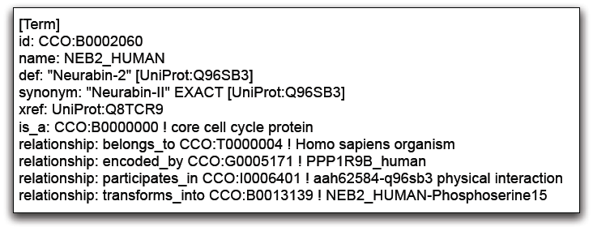
Aplicación de la Web Semántica en Biología Molecular
Open Biological and Biomedical Ontologies
OBO Format

Slide 41
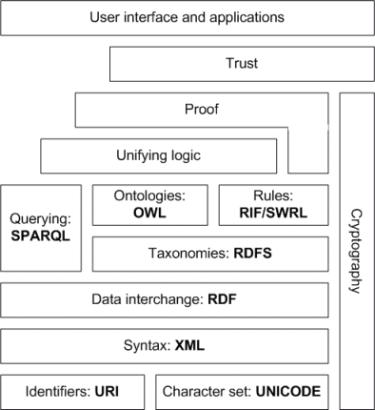
Aplicación de la Web Semántica en Biología Molecular
Open Biological and Biomedical Ontologies
OBO format
Notes:
No es parte del stack de WS del W3C
No imports a la OWL
Cada vez se aproxima más a OWL!
Parece ser que GO va a migrar a OWL!

Slide 42
Aplicación de la Web Semántica en Biología Molecular
¿Por qué no se aplica LSSW?

Slide 43
Aplicación de la Web Semántica en Biología Molecular
¿Por qué no se aplica LSSW?
Problema general en bioinformática: los biólogos crean sus propias soluciones artesanalmente y con afán de publicar
  Carole Goble, The Seven Deadly Sins of Bioinformatics:
  http://tinyurl.com/6nvoe4
OBO es un ejemplo más de “artesanía”
  Cuando surgió GO, OWL no existía (y mucho menos Protégé)
  OWL es anti-intuitivo (ej. OWA, !UNA, … )
Notes:
La gente prefiere crear su propia ontologia que reusar (parroquialismo)
Por que los informáticos no entienden la problemática concreta
DEXA 2010, Oscar Pastor

Slide 44
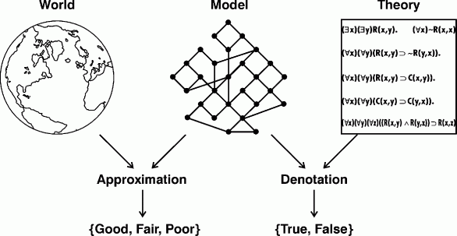

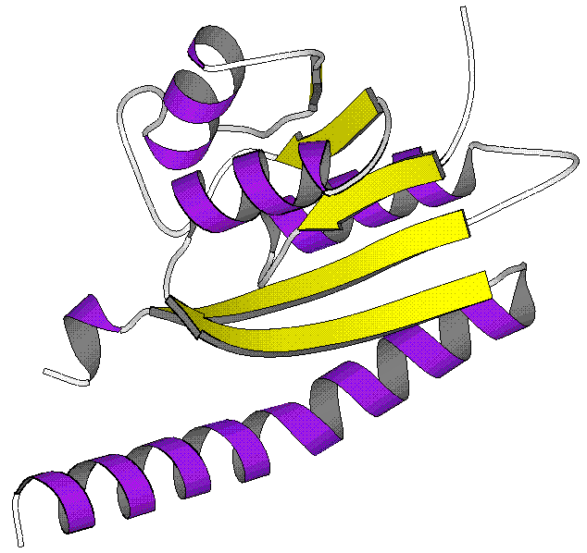
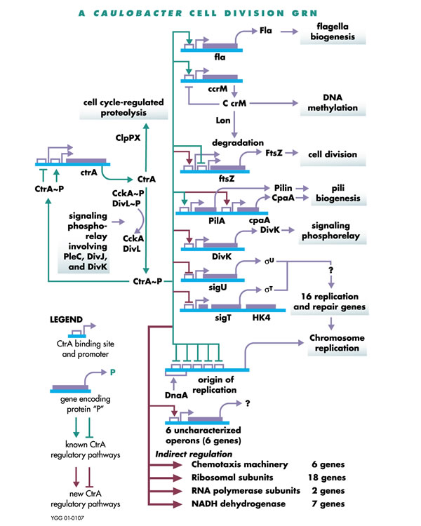
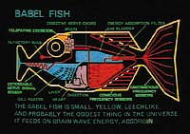
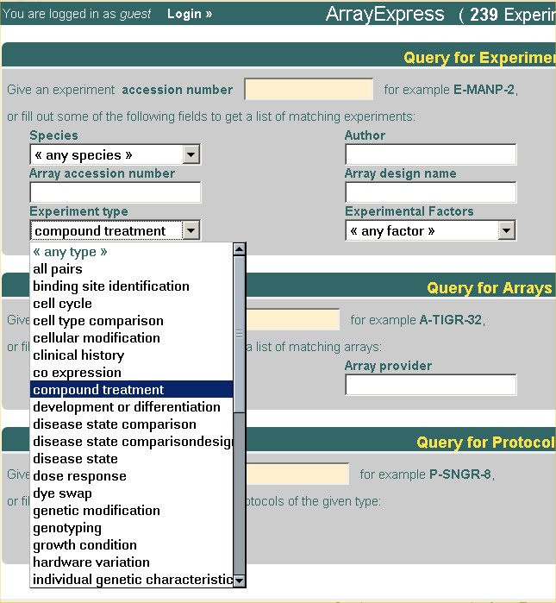

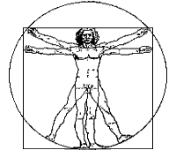
Aplicación de la Web Semántica en Biología Molecular
¿Por qué no se aplica LSSW?
Carole Goble and Chris Wroe. The montagues and the capulets. Comparative and functional genomics, 5(8):623 - 632, 2004
Endurants, Perdurants,
Being, Substance, Event
Philosophers
Spiritual guides
Aesthetics
KR
Montagues
Life
Scientists
Capulets
Theoreticians
Pragmatists
The end
Mechanism providers
A means to an end
Content providers

Slide 45
Aplicación de la Web Semántica en Biología Molecular
¿Por qué no se aplica LSSW?
Axiomas expresivos en OWL
Aprender a usar la potencia de OWL
Reasoning “resultón”
OWL es difícil pero merece la pena
Las ontologías se diseñan para consumo humano (ej. Muchos axiomas “enterrados” en anotaciones en GO)
La prioridad es la integración de recursos, no la representación de conocimiento

Slide 46
Aplicación de la Web Semántica en Biología Molecular
¿Por qué no se aplica LSSW?
Ingeniería ontológica vs. ingeniería software
DEXA 2010 (Deusto). Philosophy Goes Information Technology - A Critical Reflection on Ontologies. Nick Falkner, University of Adelaide, Australia.
Notes:
DEXA Oscar Pastor

Slide 47
Aplicación de la Web Semántica en Biología Molecular
Conclusiones

Slide 48
Aplicación de la Web Semántica en Biología Molecular
Conclusiones
Para que LSSW se implante
  IDs (Shared Names?)
  Bio-ontologías axiomáticamente ricas (más funcionalidades): best practices (Ontology Design Patterns, …)
    Mikel Egaña, Alan Rector, Robert Stevens, Erick Antezana. Applying Ontology Design Patterns in bio-ontologies. EKAW 2008, LNCS 5268, pp. 7-16
  Bio-ontologías consensuadas:
    Upper Level Ontology
    RO
  Menos “Realism”: bio-ontologías como medio, no como fin.
    Phillip Lord and Robert Stevens. Adding a little reality to building ontologies for biology. PLoS ONE, 5(9):e12258, 2010.
Notes:
Consensuar ontologias (no que cada uno se haga la suya para publicar!)
La gente prefiere crear su propia ontologia antes que re-usar
Idem para id schema

Slide 49
Aplicación de la Web Semántica en Biología Molecular
Conclusiones
Para que LSSW se implante:
  Herramientas
    ¡OBO se adoptó por OBO-Edit!
  Reasoning eficiente, predecible, y comprensible
  Demostración de beneficios inmediatos de reasoning
    Consultas
    Generación de hipótesis
    Mantenimiento
Notes:
queries, maintenance (Normalisation, consistency checking, GONG)

Slide 50
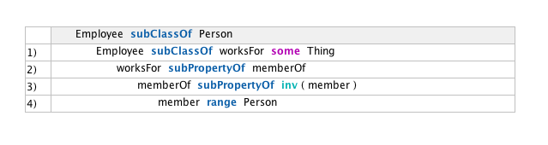
Aplicación de la Web Semántica en Biología Molecular
Conclusiones
Reasoning comprensible
  http://owl.cs.manchester.ac.uk/explanation/

Slide 51
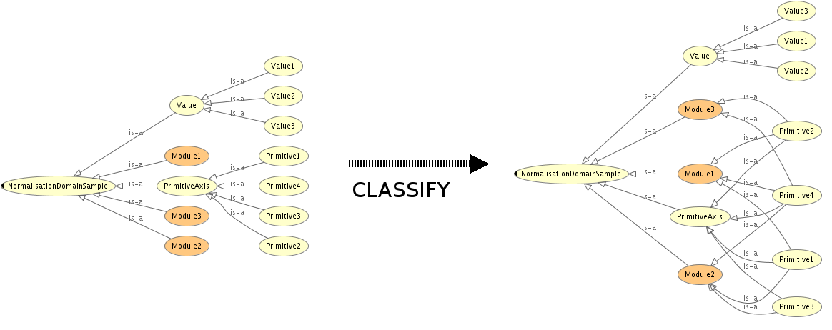
Aplicación de la Web Semántica en Biología Molecular
Conclusiones
Reasoning para mantenimiento
http://www.gong.manchester.ac.uk/odp/html/Normalisation.html

Slide 52
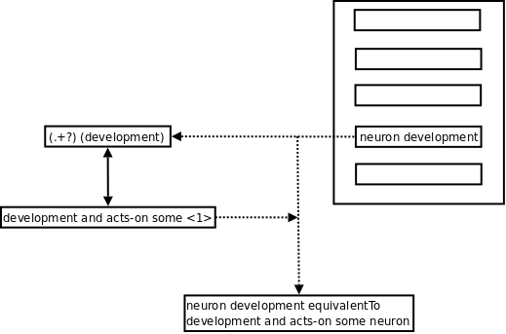
Aplicación de la Web Semántica en Biología Molecular
Open Biological and Biomedical Ontologies
Reasoning para mantenimiento y consultas
Gene Ontology Next Generation (GONG): más axiomas con mínimo esfuerzo
Mikel Egaña Aranguren, Chris Wroe, Carole Goble, Robert Stevens. In situ migration of handcrafted ontologies to Reason-able Forms. Data & Knowledge Engineering 2008, 66, 147-162

Slide 53
Aplicación de la Web Semántica en Biología Molecular
Conclusiones
Life Sciences Semantic Web:
¿“Killer app” de Semantic Web?
Notes:
La publicación científica tiende a la publicación de datos o modelos, más que papers: más necesidad de WS

Slide 54
Aplicación de la Web Semántica en Biología Molecular
Para saber más ...

Slide 55
Aplicación de la Web Semántica en Biología Molecular
Para saber más ...
Bio-ontologies SIG at ISMB (Intelligent Systems for Molecular Biology) http://www.bio-ontologies.org.uk/
SWAT4LS (Semantic Web Applications and Tools for Life Sciences) http://www.swat4ls.org/
ICBO (International Conference on Biomedical Ontology) http://icbo.buffalo.edu/

Slide 56
Aplicación de la Web Semántica en Biología Molecular
Para saber más ...
EBI (European Bioinformatics Institute) http://www.ebi.ac.uk/
NCBO (National Center for Biomedical Ontology) http://www.bioontology.org/
Journal of Biomedical Semantics http://www.jbiomedsem.com/
Semantic Systems Biology http://www.semantic-systems-biology.org/
Repositorios:
  http://bioportal.bioontology.org/
  http://obo.sf.net/
  http://www.ebi.ac.uk/ontology-lookup/

Slide 57
Aplicación de la Web Semántica en Biología Molecular
Mi trabajo en todo esto (Hasta ahora)

Slide 58
Aplicación de la Web Semántica en Biología Molecular
Mi trabajo en todo esto (hasta ahora)
Hacer SW más fácil a los biólogos
  Ontology Design Patterns
  OPPL 2
  GONG
  Tutoriales OWL
Construir recursos que usan SW
  Cell Cycle Ontology
  BioGateway
  OGO
http://mikeleganaaranguren.wordpress.com/publications/

Slide 59
Aplicación de la Web Semántica en Biología Molecular
Agradecimientos

Slide 60
Aplicación de la Web Semántica en Biología Molecular
Inspiración para esta presentación
Michel Dumontier
Jesualdo Tomás Fernández Breis
Carlos Tejo
Erick Antezana
Phil Lord
Robert Stevens

